Slide 1

ЗВІТ
за 2023 рік
поліцейських офіцерів громади Комишуваської територіальної
громади
Notes:
УВАГА! ПЕРЕД РЕДАГУВАННЯМ ПРЕЗЕНТАЦІЇ ОЗНАЙОМТЕСЬ ТА ДОТРИМУЙТЕСЬ ВИМОГ І СТИЛІСТИКИ!
1) Встановіть шрифт Proxima Nova. Цей шрифт обраний і затверджений як корпоративний. Використовуйте тільки його.
2) Кольори не змінюйте. Презентація виконана в єдиному стилі із використанням фірмових кольорів.
3) Умовне число «100», «1000» змінюєте на значення притаманне саме вашій ОТГ. Розмір встановлений за умовчуванням – його також не змінюємо. Просто у віконці для редагування вводимо необхідне значення.
4) Елементи не переміщуйте. Єдиний випадок коли можна видалити елемент це не відповідність позиції вашій ОТГ. Наприклад, за 2020 рік на території ОТГ не відбулось жодного вбивства, відповідно розкриття немає. Ця позиція не відповідає вашій ОТГ. Отже, видаляєте цю графу. А стовпчик вирівнюєте. Елементи не повинні бути хаотично розкидані по слайду. Нулів «О» чи «-» бути не повинно.
5) Ваша презентація – це лише опорний конспект, це підказка для вас і зручний візуал для слухачів. Просто брати і просто називати цифри з презентації – це не звітування. Основні поняття повинні проговорюватись усно у промові.
За додатковою інформацією чи питаннями щодо оформлення презентації не соромтесь телефонуйте: 067 284 72 00 Ярослава Крамаренко

Slide 2





КОМИШУВАСЬКА ТГ
населених пунктів на території громади
30
8000
У громаді зареєстровано
Проживає мешканців
1250
Поліцейські офіцери громади, які обслуговують ТГ
внутрішньо
переміщених осіб
2
Шеремет Олександр Анатолійович
Нікітін Владислав Денисович

Slide 3


РЕЗУЛЬТАТИ ДІЯЛЬНОСТІ 2023
Обслугували викликів
Розглянули матеріалів
32 / 32
51 / 51
Notes:
Розглянути матеріалів. Це документи, які прийнятті з ВП + розглянуті самостійно.
Значення вказуються за минулий рік та поточний: 2022(кількість викликів)/2023(кількість викликів), 2022(кількість розглянутих матеріалів)/2023(кількість розглянутих матеріалів)

Slide 4


ВІЙСЬКОВИЙ СТАН
Евакуйовано осіб
Виявлено зброї та
Вибухонебезпечних предметів
1
5

Slide 5


ПРОФІЛАКТИЧНА РОБОТА
БЕЗПЕКА ДОРОЖНЬОГО РУХУ
ГРОМАДСЬКОЇ БЕЗПЕКИ
16
11

Slide 6





ПРОФІЛАКТИЧНА РОБОТА
у сфері запобігання та протидії домашньому насильству
5
профілактичні заходи
Кількість кривдників, що перебувають на обліку
20
виступи перед мешканцями громади на тему запобігання домашнього насильства
1
Кількість кривдників яких взято на облік у 2023 році
1
Співпраця по напрямку із:
Службою у справах дітей та сім’ї
Центри соціально-психологічної допомоги
1
Винесено термінових заборонних
приписів стосовно кривдників
Складено адміністративних протоколів
за порушення ст. 173-2 КУпАП
«Вчинення домашнього насильства»
1
Вироки суду про визнання кривдника винуватим

Slide 7


ПРОФІЛАКТИЧНА РОБОТА
у сфері охорони та захисту прав дітей
На обліку сімей, що опинилися
у складних життєвих обставинах
Кількість сімей які взято на облік у 2023 році
7
4
Застосували такі профілактичні
заходи:
Співпраця по напрямку із:
Службою у справах дітей та сім’ї
Центром соціально-психологічної допомоги
Ювенальними поліцейськими
Візити
Профілактичні бесіди
Консультації з психологами
Обстеження побутових умов

Slide 8

ПРОФІЛАКТИЧНА РОБОТА
у сфері охорони та захисту прав дітей
Складено адміністративних протоколів
за ст. 184 КУпАП
«Невиконання батьками або особами,
що їх замінюють, обов'язків щодо виховання дітей»
Відвідано сімей, що опинилися
у складних життєвих обставинах
7
3

Slide 9


ПРОФІЛАКТИЧНО-РОЗ’ЯСНЮВАЛЬНА РОБОТА
у навчальних закладах
Говорили на такі теми:
12
Безпека дорожнього руху
Правила поводження на водоймищах
Інтернетбезпека
Булінг
Попередження домашнього насильства
Профілактика правопорушень у дитячому середовищі
Правила поводження із мінно-вибуховими об’єктами
5
Дошкільні НЗ
Загальноосвітні НЗ
7
Профілактично-роз’яснювальна робота у навчальних закладах
проводилась в on-line форматі.

Slide 10
ПРОФІЛАКТИЧНА РОБОТА
у сфері громадської безпеки
СТ. 156 КУпАП
Порушення правил торгівлі пивом, алкогольними,
слабоалкогольними напоями і тютюновими виробами
4
СТ. 183 КУпАП
Завідомо неправдивий виклик спеціальних служб.
1
СТ. 154 КУпАП
Порушення правил утримання собак і котів
1
СТ. 152 КУпАП
Порушення державних стандартів, норм і правил
у сфері благоустрою населених пунктів
1

Slide 11
ПРОФІЛАКТИЧНА РОБОТА
у сфері безпеки дорожнього руху
СТ. 121 КУпАП
Порушення правил керування або експлуатації транспортного
засобу, правил користування ременями безпеки або мотошоломами
6
СТ. 126 КУпАП
Керування транспортним засобом особою, яка не має відповідних
документів на право керування таким транспортним засобом або
не пред’явила їх для перевірки, або стосовно якої встановлено
тимчасове обмеження у праві керування транспортними засобами
6

Slide 12
ПРОФІЛАКТИЧНА РОБОТА
у сфері безпеки дорожнього руху
СТ. 122 КУпАП
Перевищення встановлених обмежень швидкості руху, проїзд на заборонний сигнал регулювання дорожнього руху та порушення інших правил дорожнього руху.
1
СТ. 127 КУпАП
Порушення правил дорожнього руху пішоходами,
велосипедистами та особами, які керують гужовим транспортом,
і погоничами тварин.
3

Slide 13
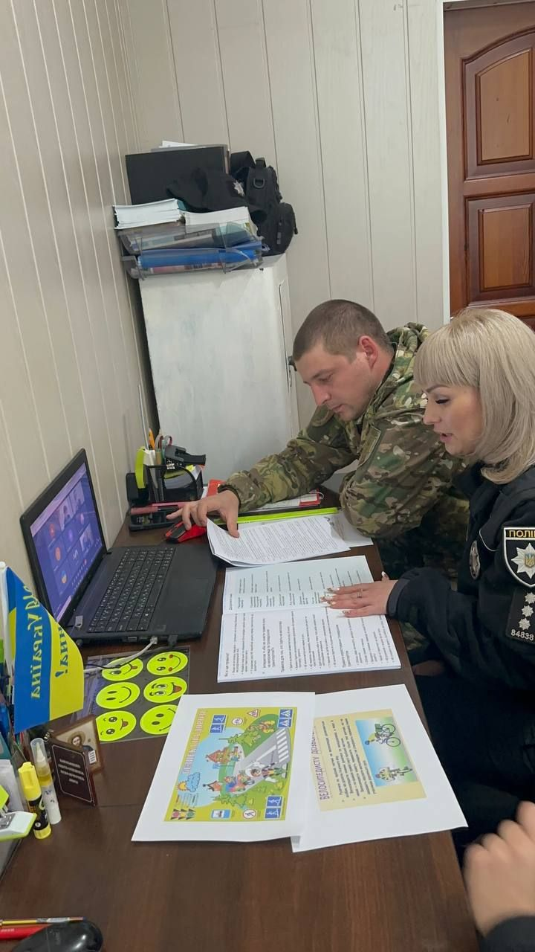
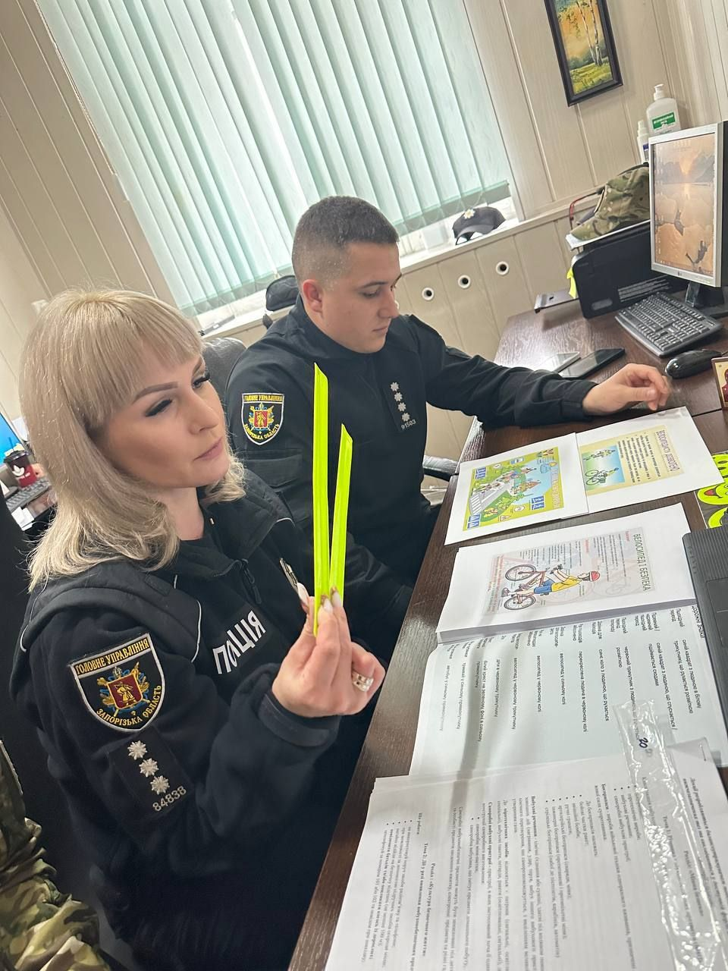
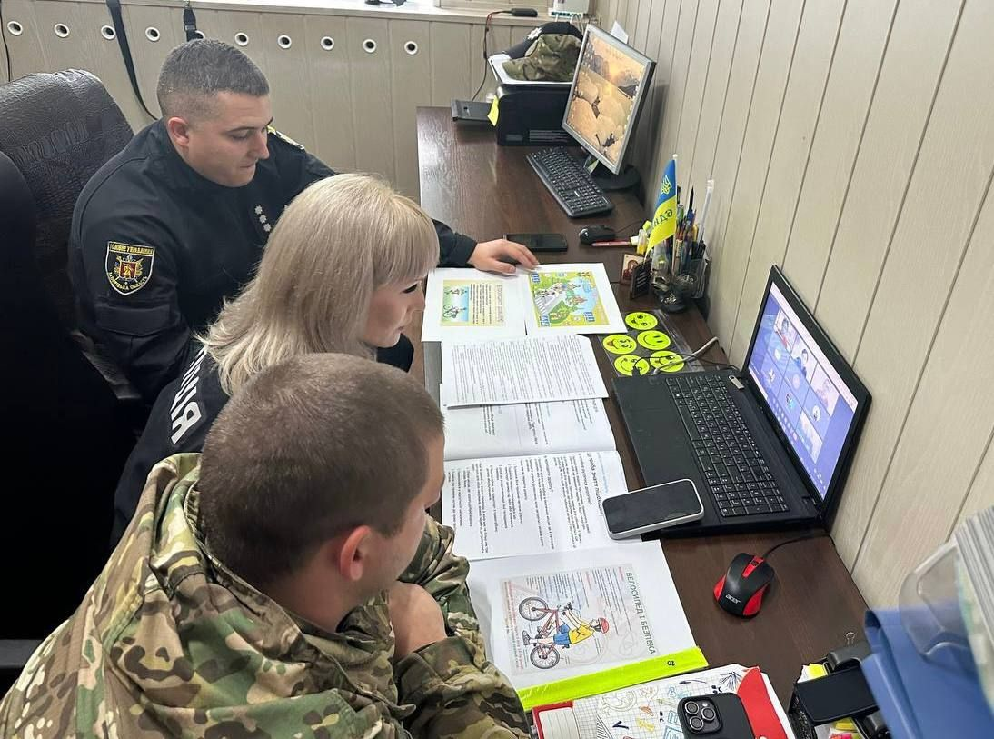
ФОТОЗВІТ
Проведеня просвітницької лекції з учнями 7-х за участі 49 учасників Комишуваськоі гімназії «Джерело» на тему «Будь помітним на дорозі - збережи життя»

Slide 14
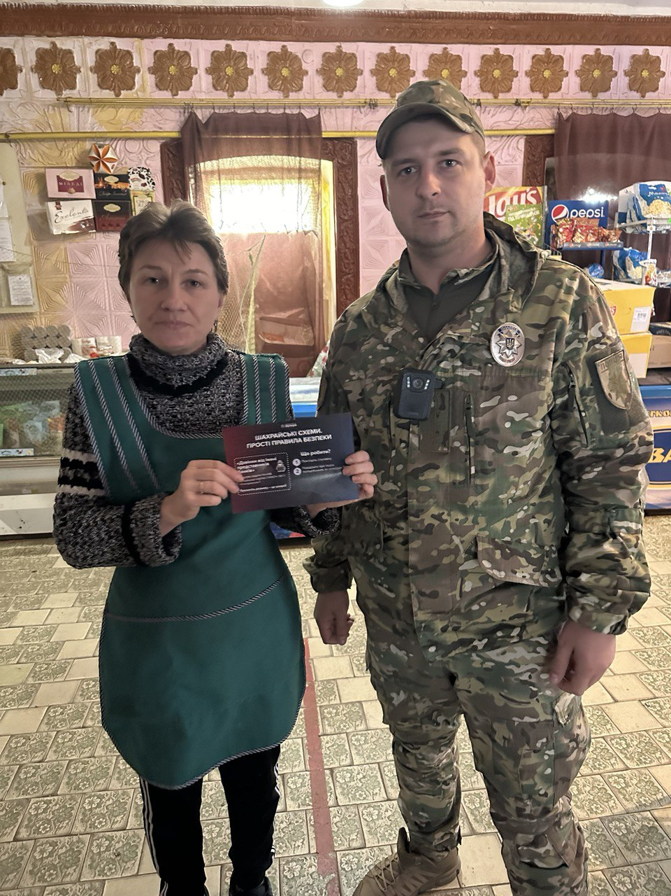
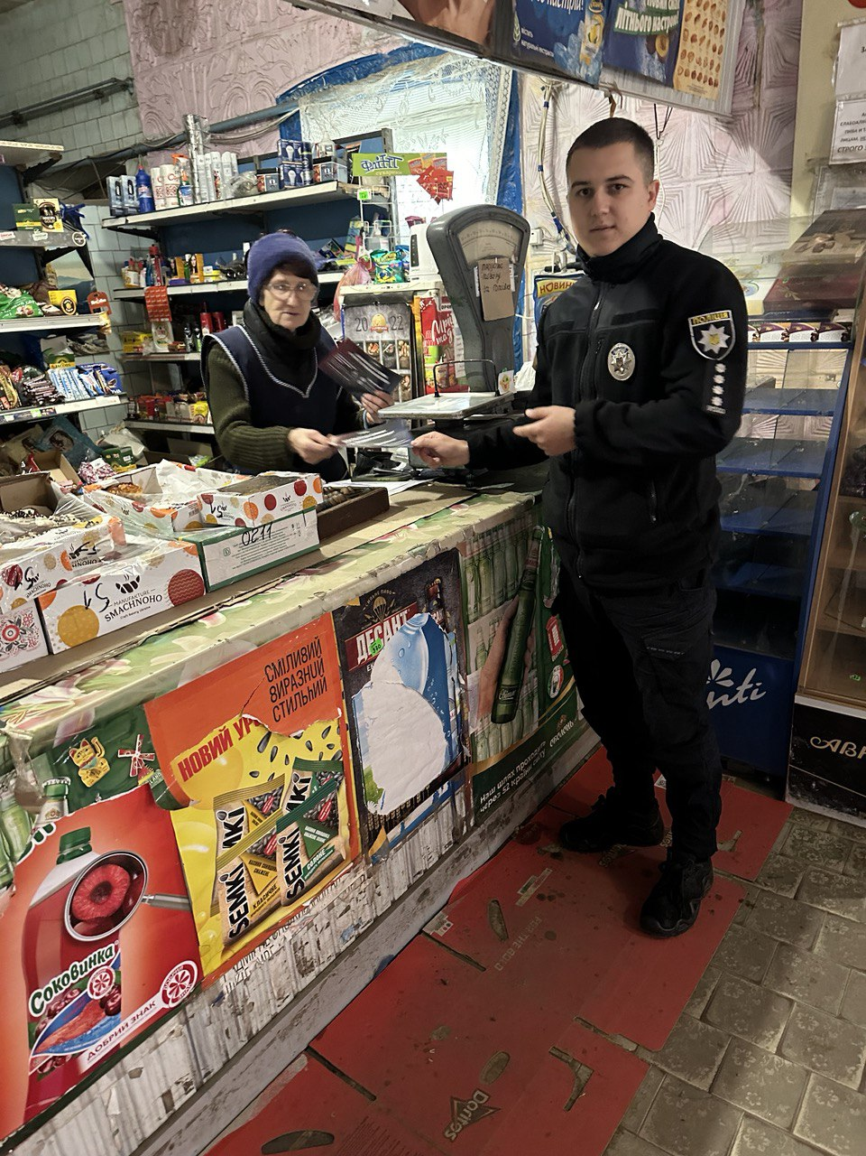
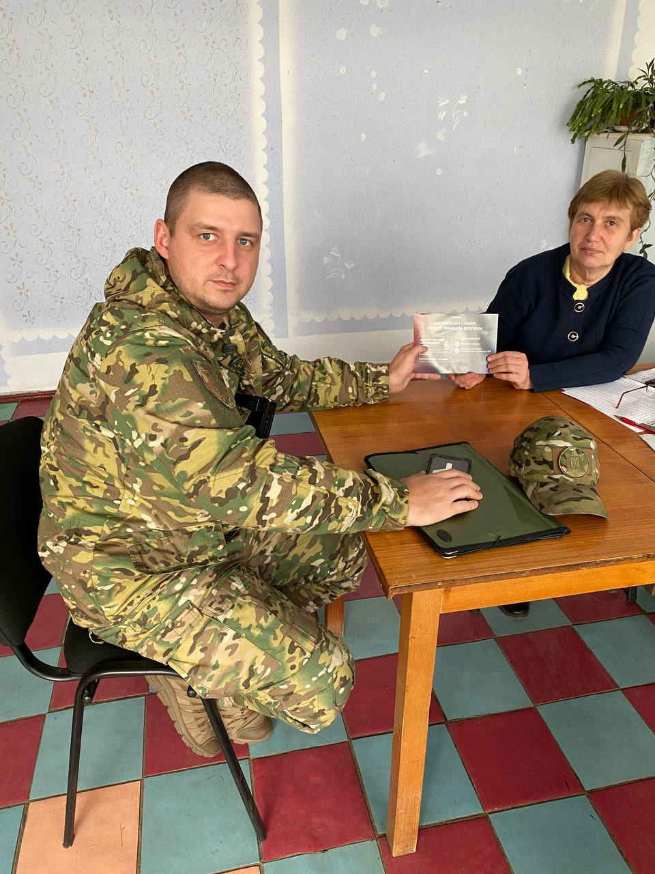
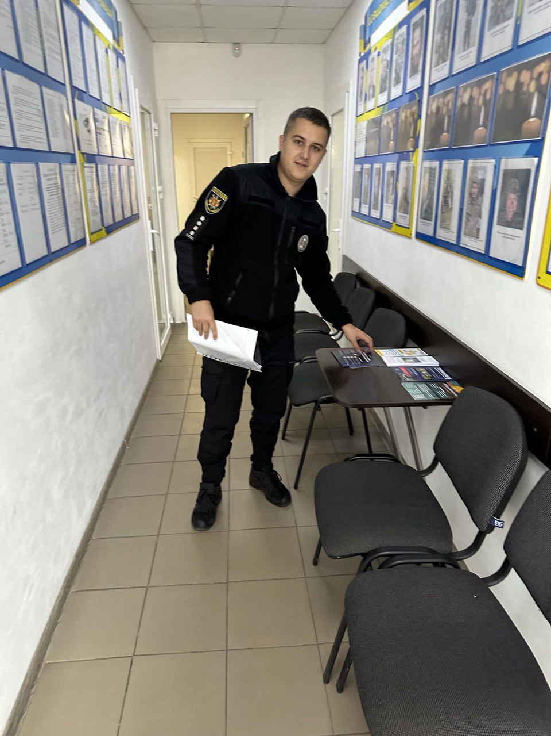
ФОТОЗВІТ
Проведення профілактичної роботи з мешканцями Комишуваської ТГ щодо протидії шахрайству та його попередження що супроводжувалось роздачею відповідних листівок.

Slide 15
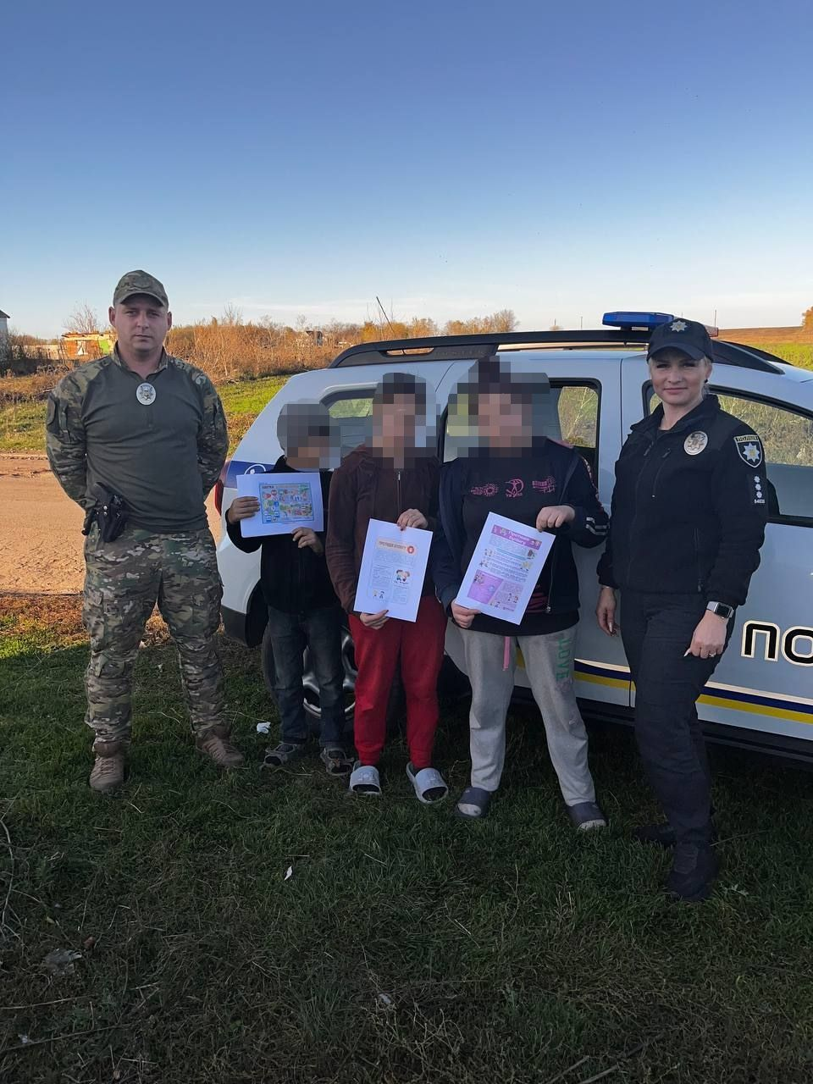
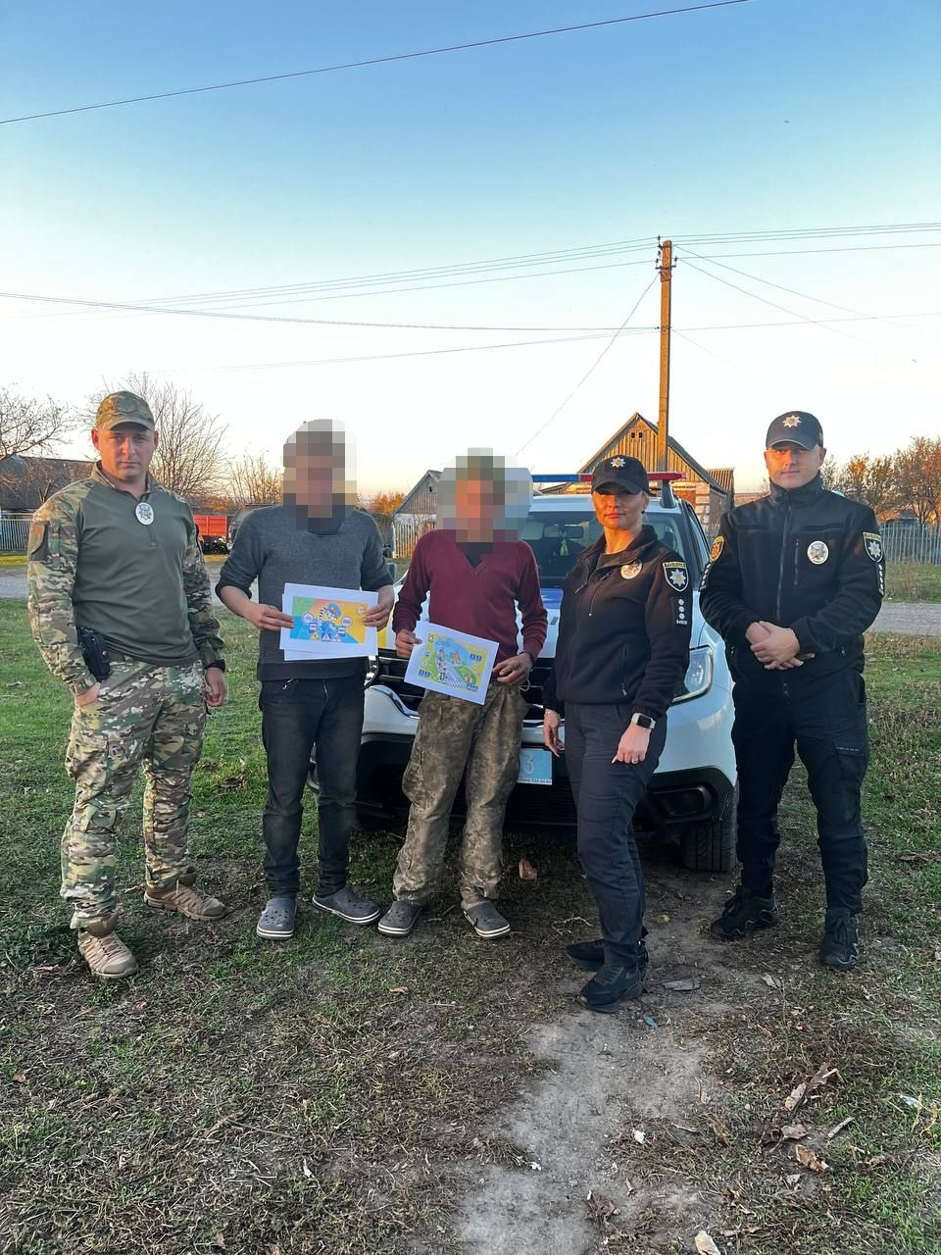
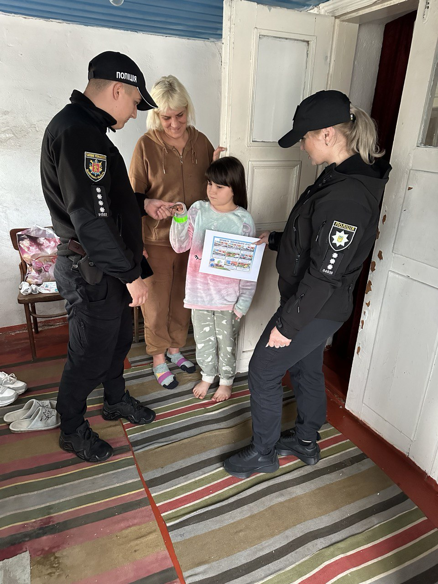
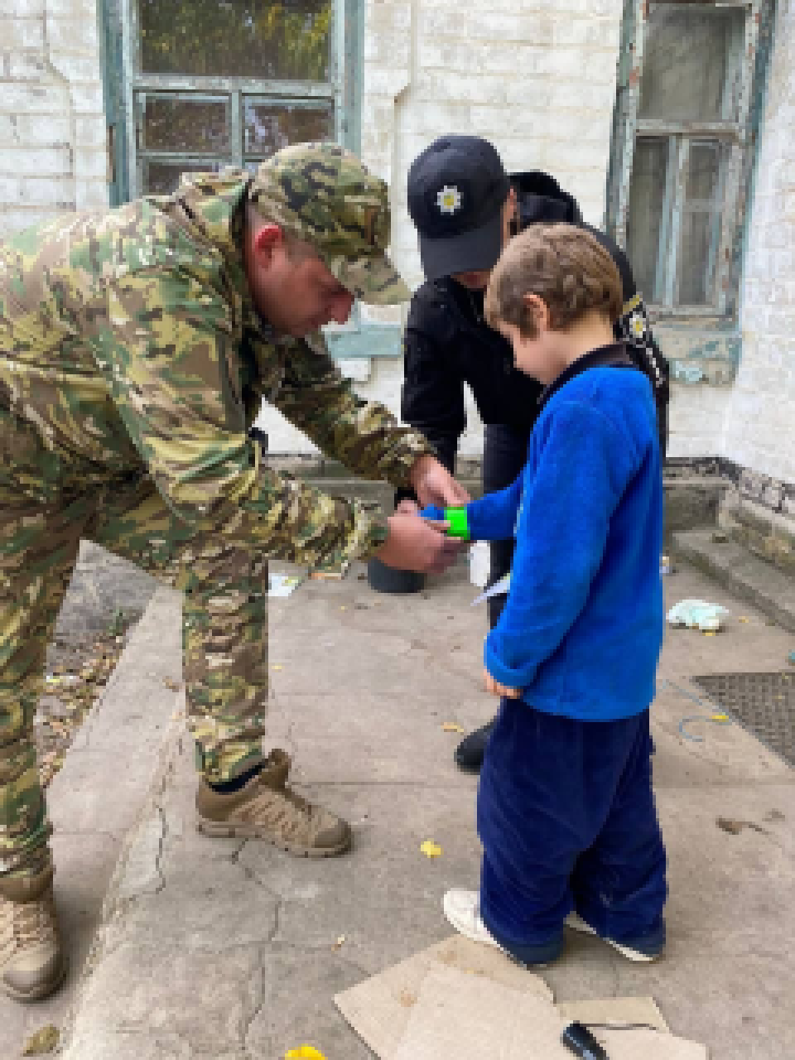
ФОТОЗВІТ
Перевірка родин СЖО під час якої дітям були проведені бесіди на наступні тематики «Стоп булінг», «Будь помітним на дорозі - збережи життя» та надані памʼятки з даної тематики.

Slide 16
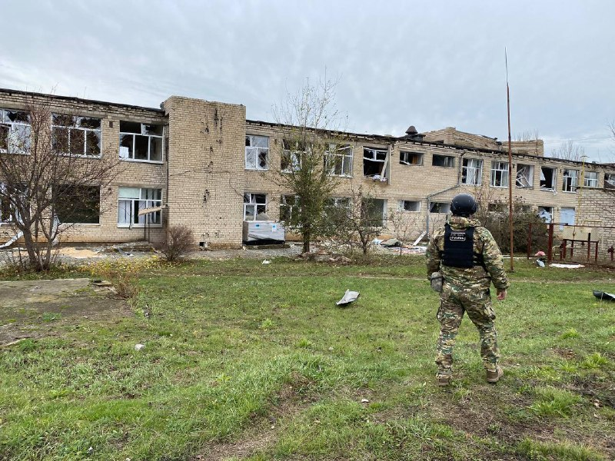
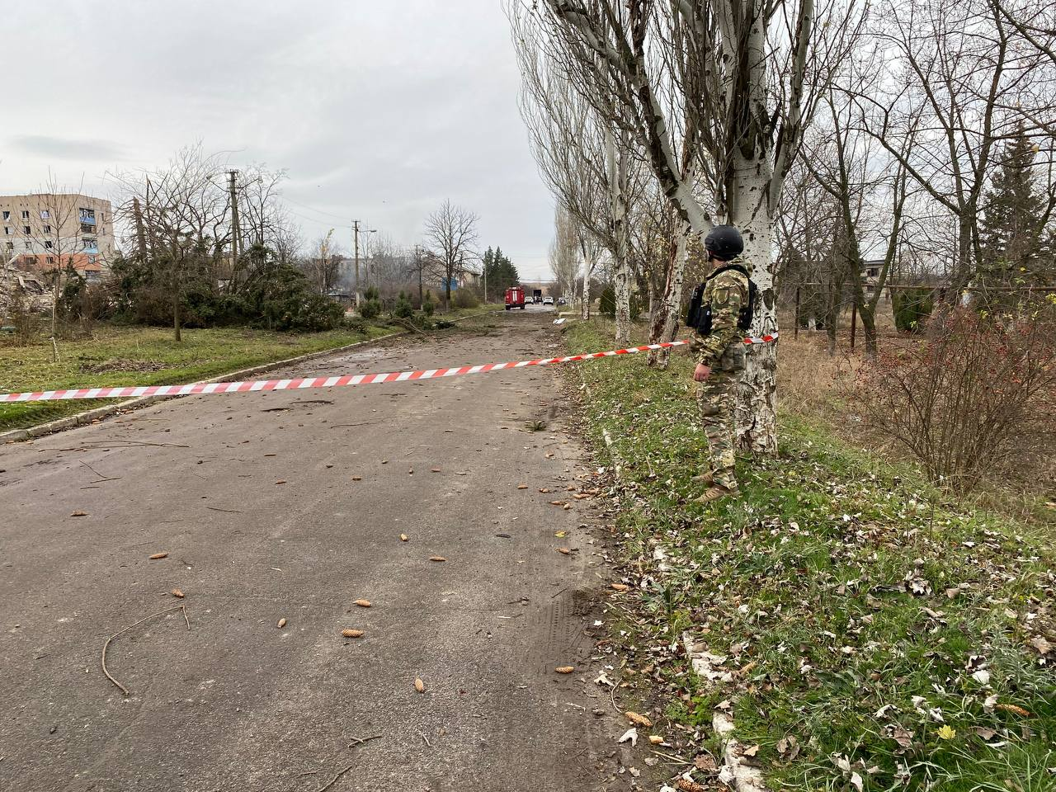
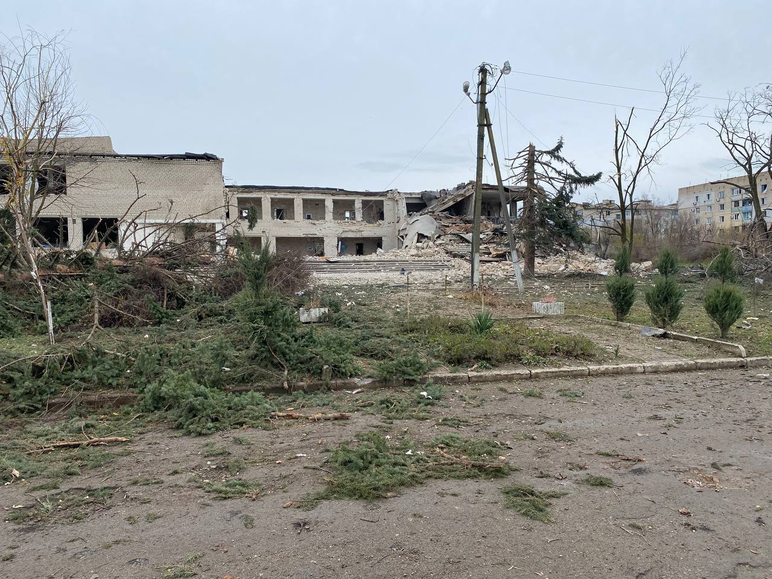
ФОТОЗВІТ
Виїзд до с. Зарічне Комишуваської ТГ котре потрапило під ворожий обстріл.

Slide 17
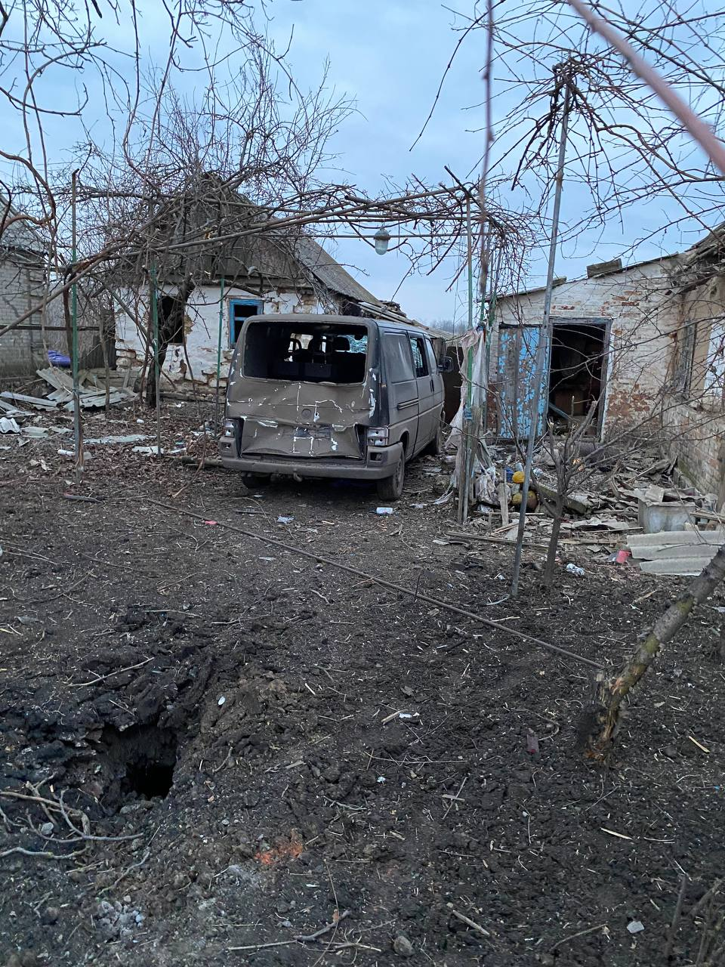
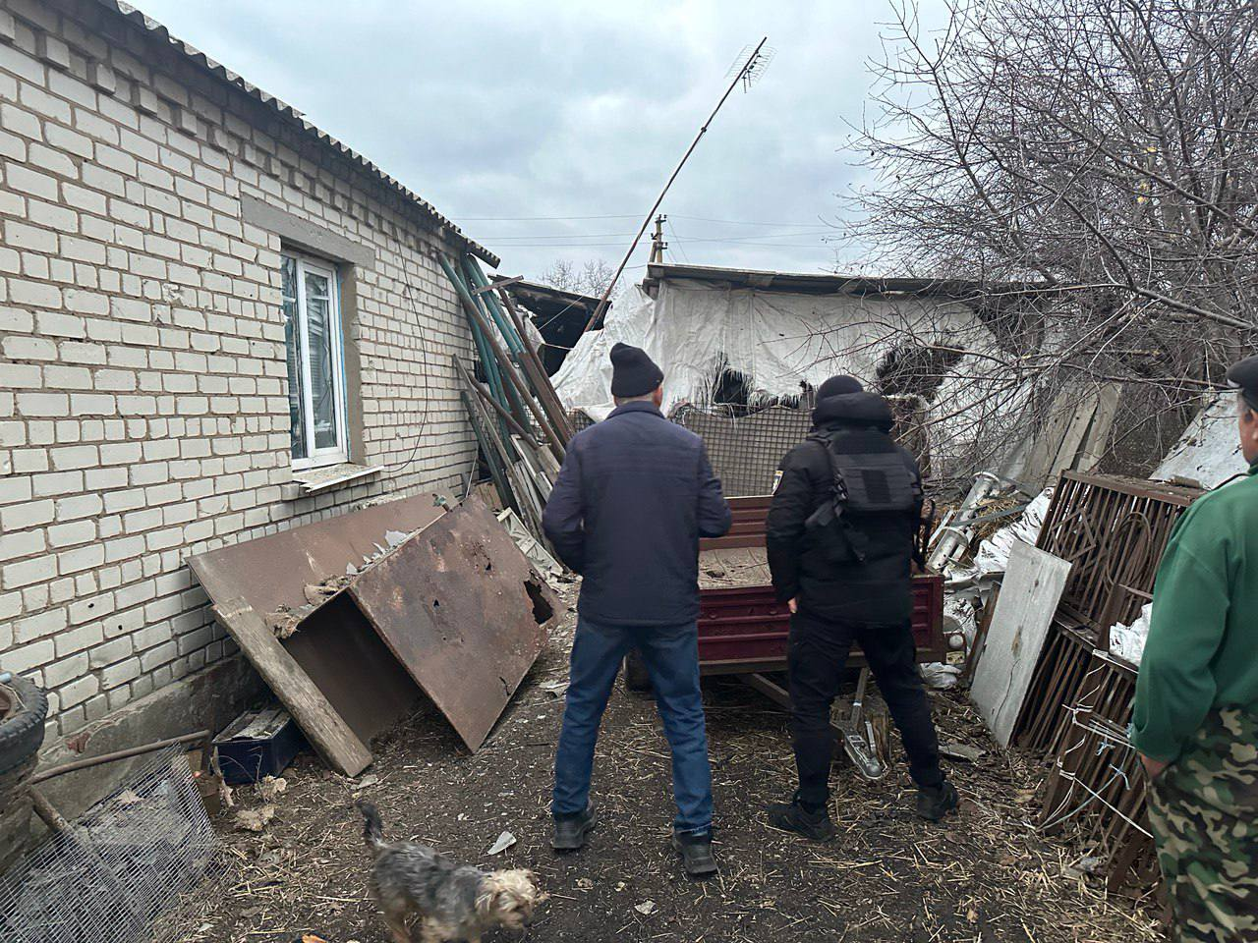
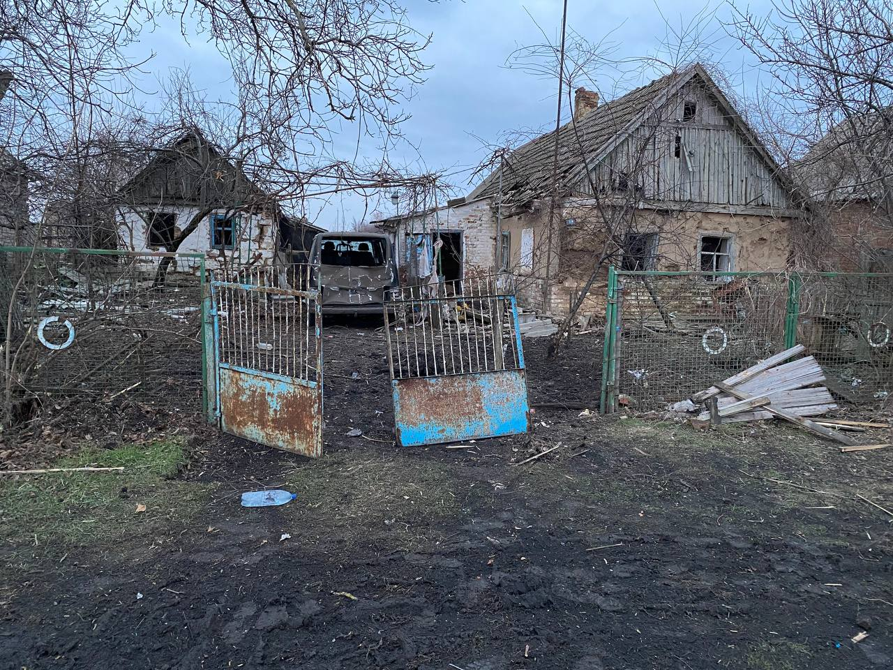
ФОТОЗВІТ
Виїзд до села Магдалинівка котре знаходиться під ворожим вогнем з метою виявлення постраждалих осіб та фіксування пошкоджень через обстріл.

Slide 18
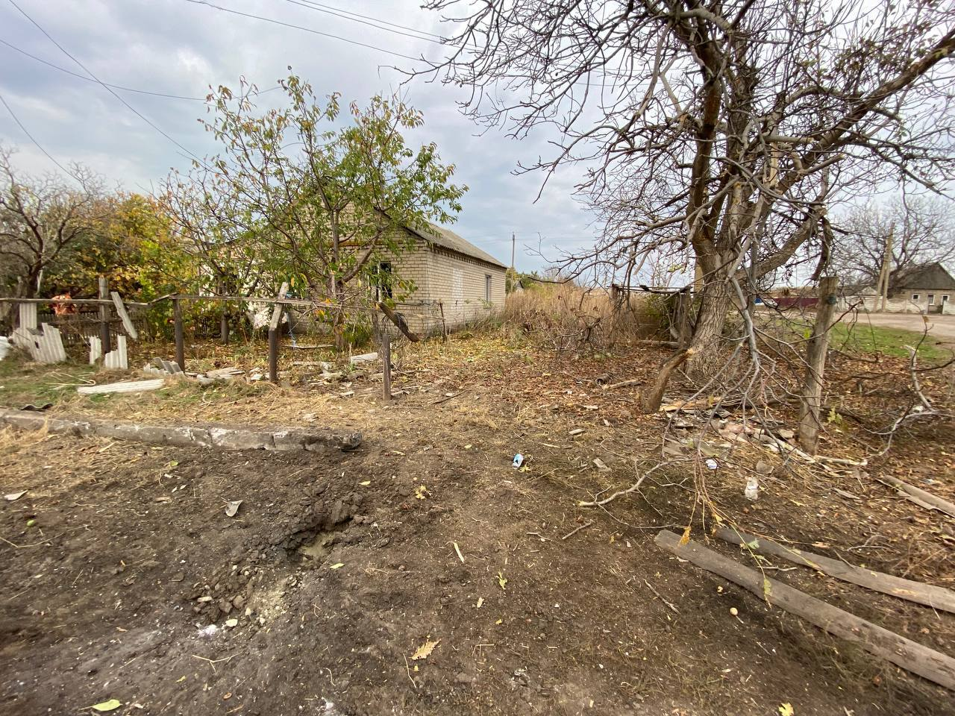
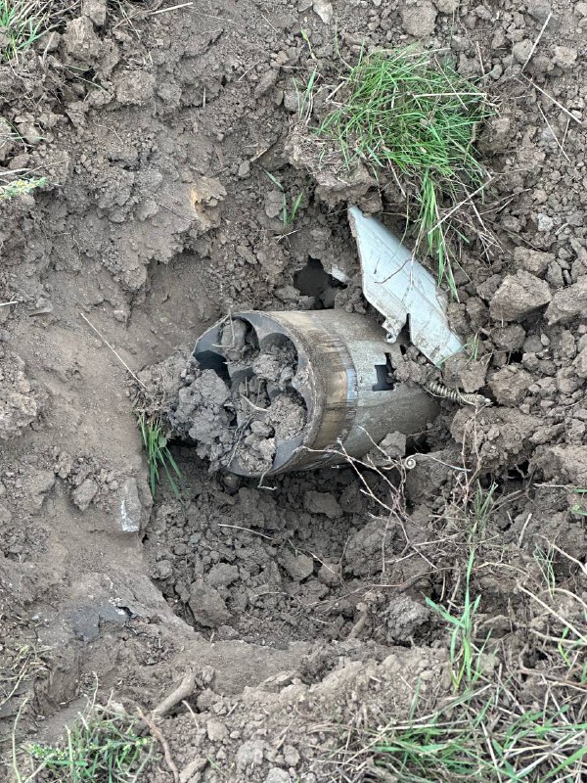
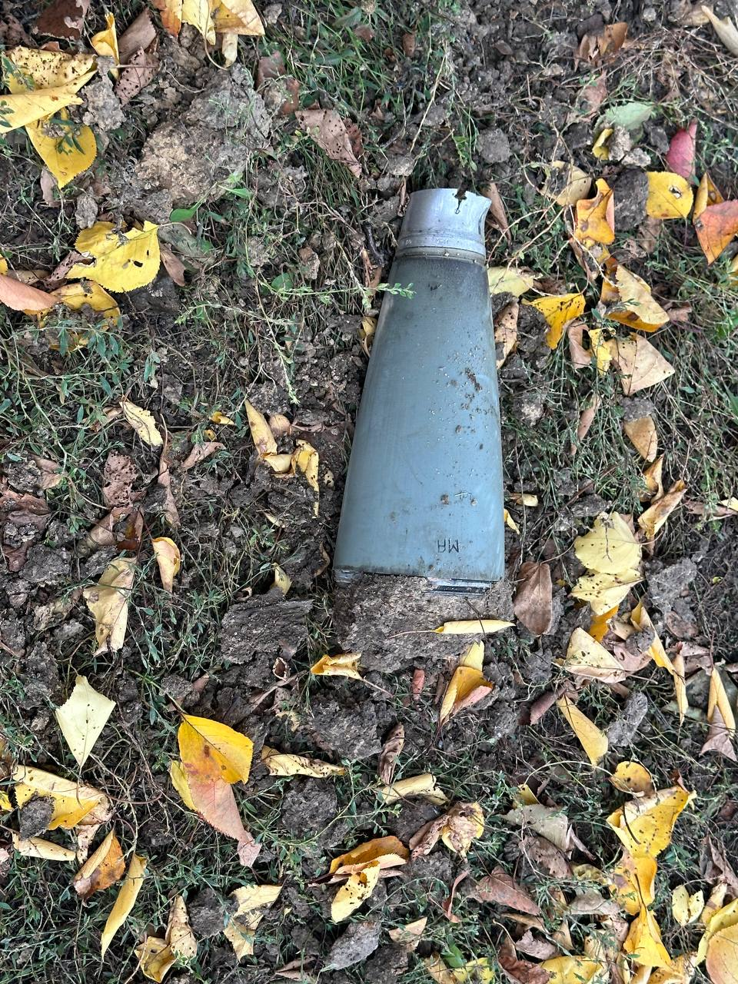
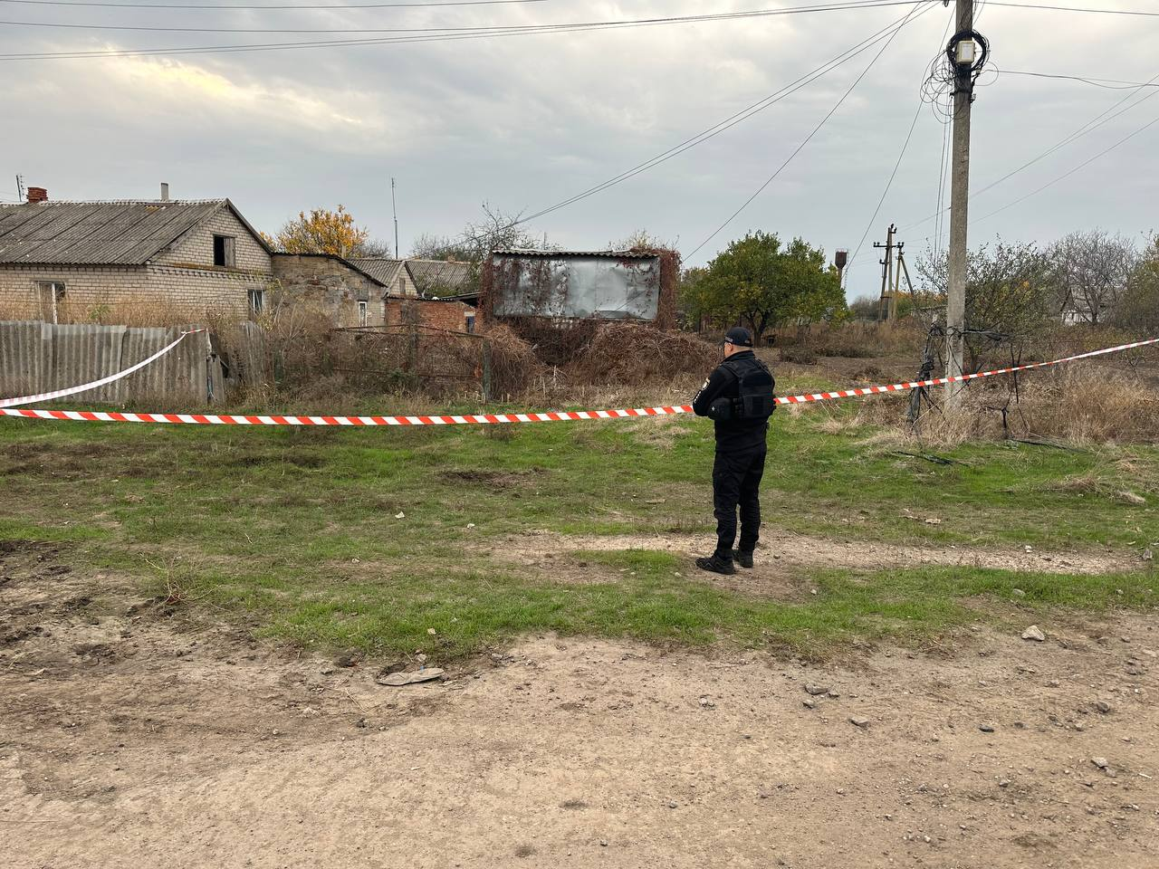
ФОТОЗВІТ
Фіксування пошкоджень та обстеження села після обстрілу з метою виявлення можливих постраждалих осіб де було знайдено два не розірванні снаряди вірогідно з РСЗВ після чого виявлені снаряди було огороджено стрічкою та викликано вибухотехнічну службу до приїзду здійснювалась охорона місця події.

Slide 19

Тільки разом ми зробимо
громаду безпечною!

